Slide 1
Eclipse PlugIn
SoftwEng
Semestre 2016 – 2017
8.06.2017
Etudiants: Nannini Elisa, Cattaneo Misha, Bassang Loïc
Professeurs : Messieurs O. Liechti et O. Biberstein
Notes:
Bonjour, aujourd’hui on vous présente notre mini projet Eclipse PlugIn qu’on a réalisé en utilisant un sserveur OpenAffect

Slide 2
Sommaire
But du projet
Plugin
Architecture
OpenAffect
Continuous Delivery Pipeline
Amélioration possibles
Fonctionnement
Notes:
On vuus expliquera tout d’abord le but de notre projet, le plugin en détail. Ensuite, l’architecture du système, une introduciton à OpenAffect, on vous montrera l’architecture de notre pipeline, les amélioration possibles. Et enfin, on verra comment fonctionne l’application.

Slide 3
But du projet
Créer un plugin Eclipse pour pouvoir envoyer les émotions actuelle du développeur
Créer un serveur OpenAffect pour recueillir les émotions
Utiliser Jenkins pour faire un pipeline pour ce plugin
Notes:
Le but de notre projet était de développer un plugin pour Eclipse qui demande au développeur son état émotionnel qui est ensuite envoyé au serveur openafftect. Donc, on a aussi configuré un serveur Openaffect qui recueille les émotions.
Avec la recolte de tous les émotions, on peut faire une statistique des états émotionnels des développeurs et comprendre, par exemple, à quelle heure ils sont plus stressés et quel impacte il y’a sur qualité du code
Ensuite, nous avons utilisé Jenkins pour faire une pipeline pour ce plugin.

Slide 4
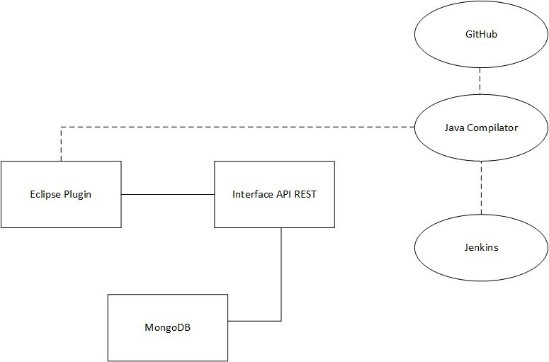
Architecture
Notes:
Ici on peut voir l’architecture du systeme. Nous avons un serveur Jenkins qui s’occupe de gerer la continous delivery pipeline qui lance un compilateur Java. Le compilateur prend la derniere version du projet de Eclipse plugin depuis GitHub e il l’utilise pour le compiler. L’Eclipse plugin est connecté au serveur API REST qui s’occupe de stocker les données dans un MongoDB et de les recuperer.

Slide 5
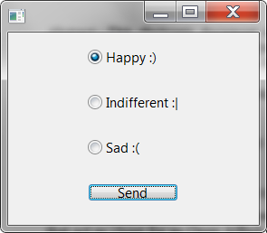
Plugin
Code Java
GUI simple
Requête HTTP POST sur le serveur OpenAffect
Notes:
Le plugin est une simple interface graphique, comme on peut voir dans l’image, développé en Java. Le développeur est questionné par le popup qui contient 3 choix avec les états émotionnel à choisir : heureus, indifférent et triste. Une fois que le développeur a choisi son état émotionnel, il envoie grâce au bouton l’émotion au serveur openaffect qui le sauvegarde. Pour l’envoyer, on fait une requêt HTTP post sur le serveur Openaffect.

Slide 6
Open Affect
Statistiques des émotions
Qualité du travail

Slide 7
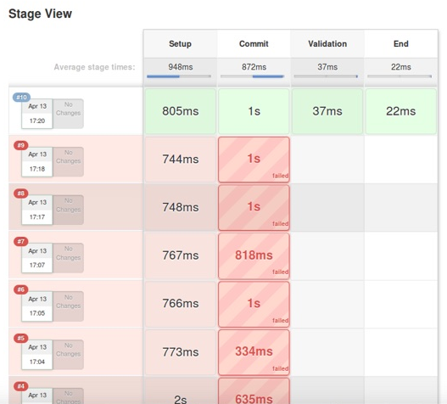
Continuous Delivery Pipeline
Jenkins
Notes:
Jenkins est un logiciel écrit en Java qui permet de configurer un pipeline.
Jenkins aide à automatiser la partie non humaine de l'ensemble du processus de développement de logiciels avec des choses courantes comme l'intégration continue et en habilitant les équipes à mettre en œuvre les aspects techniques de la livraison continue. Il s'agit d'un système basé sur le serveur exécuté dans un conteneur de servlets tel qu'Apache Tomcat. Les builds peuvent être déclenchés par divers moyens, par exemple par commit dans un système de contrôle de version, par programmation à l'aide d'un mécanisme cron-like et en demandant une URL de construction spécifique. Il peut également être déclenché une fois que les autres versions de la file sont terminées.
Un pipeline logiciel est une séquence d'actions et de tests utilisés pour créer automatiquement une version sans intervention du développeur. En cas d'échec, le pipeline montre où un test a échoué et vous devez redémarrer le processus dès le début. Sinon, en cas de succès, vous avez une version de votre logiciel. Dans notre pipeline Jenkins, nous prenons la dernière version de notre projet sur GitHub et compilez-le en utilisant un appel direct vers le compilateur Java et en passant les bibliothèques requises.

Slide 8
Améliorations possibles
Vérification de la connectivité avec le serveur
Faire apparaitre le popup 3 fois pendant la journée
Statistique des données

Slide 9
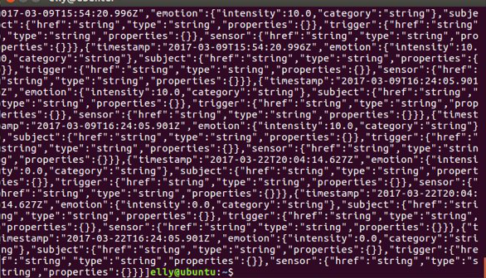
Fonctionnement
Serveur OpenAffect
Requête HTTP Post

Slide 10

Questions

